Slide 1
Adjectives けいようし - Tenses - Combining two adjectives

Slide 2
い ー けいようしい
Example:
３ｘ３＝ 9
Present tense
ただしいです。
Present negative
ただしくない です。
Past tense
ただしかった です。
Past negative
ただしくなかった です。

Slide 3
やさしい （いーけいようし）
Example:
3 + 3 = 6
Present tense
やさしです。
Present negative
やさしくない です。
Past tense
やさしかった です。
Past negative
やさしくなかった です。
？？？
？？？
？？？
？？？

Slide 4
な ー けいようしい
Example:
Present tense
きれい/きれいなひとです。
Present negative
きれいではありません。
Past tense
きれいでした。
Past negative
きれいではありませんでした。

Slide 5
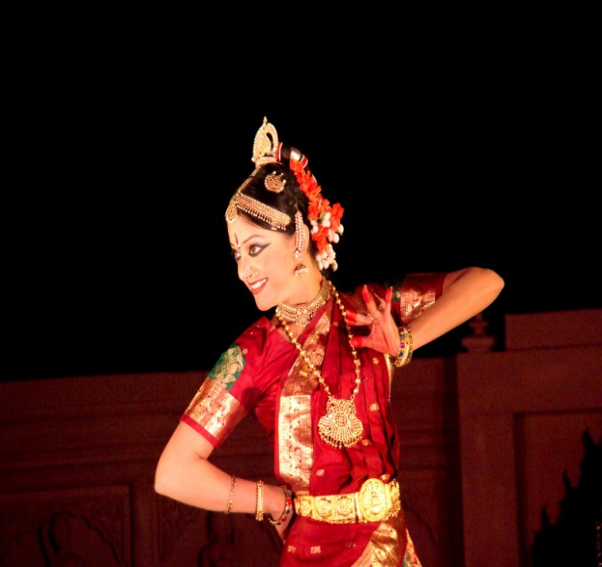
じょうず （なーけようし）
Example:
Present tense
じょうず/じょうずなダンサーです。
Present negative
じょうずではありません。
Past tense
じょうずでした。
Past negative
じょうずではありませんでした。
？？？
？？？
？？？
？？？

Slide 6
Joining of the two adjectives
３ｘ３＝ 9
＝たああああｔｔｔｔ こったああれｃっただし
いただしい です。 やさしい です。
ただしくてやさしいです。
３

Slide 7
Joining of the two adjectives
3 + 3 = 6
あああｔｔｔｔ こったああれｃっただし
やさしい です。 ただしい です。
やさしくてただしいです。
？？？

Slide 8
Joining of the Adjectives
きれい です。 しんせつ です。
きれいでしんせつです。

Slide 9
Joining of the Adjectives
しんせつ です。 きれい です。
しんせつできれいです。
？？？

Slide 10
Joining of the Adjectives
ゆうめいな ひと です。
せいが たかい ひと です。
ゆうめいでせいが たかい人 です。
？？？

Slide 11
Joining of the Adjectives
せいが たかい ひと です。
ゆうめいな ひと です。
せいが たかくて有名なひと です。
？？？

